Slide 1
Sensori di feedback

Slide 2
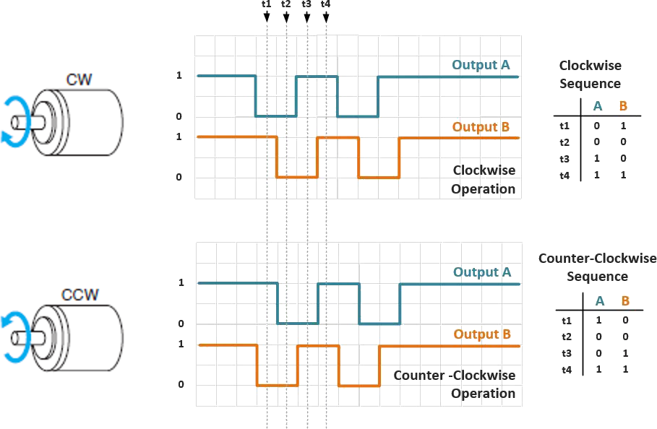
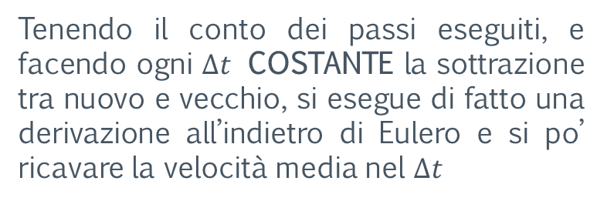
Misurare il disco: gli Encoder
Per poter leggere posizione e velocità del motore utilizziamo un encoder magnetico collegato all’asse di rotazione del motore
Possiamo vedere le forme d’onda generate da due sensori sfasati tra di loro di 90°.
Confrontando il segnale nuovo con il precedente è quindi possibile capire se si è rimasti fermi o se ci si è mossi, e in quale direzione
Tenendo il conto dei passi eseguiti, e facendo ogni $∆t$ COSTANTE la sottrazione tra nuovo e vecchio, si esegue di fatto una derivazione all’indietro di Eulero e si po’ ricavare la velocità media nel $∆t$

Slide 3
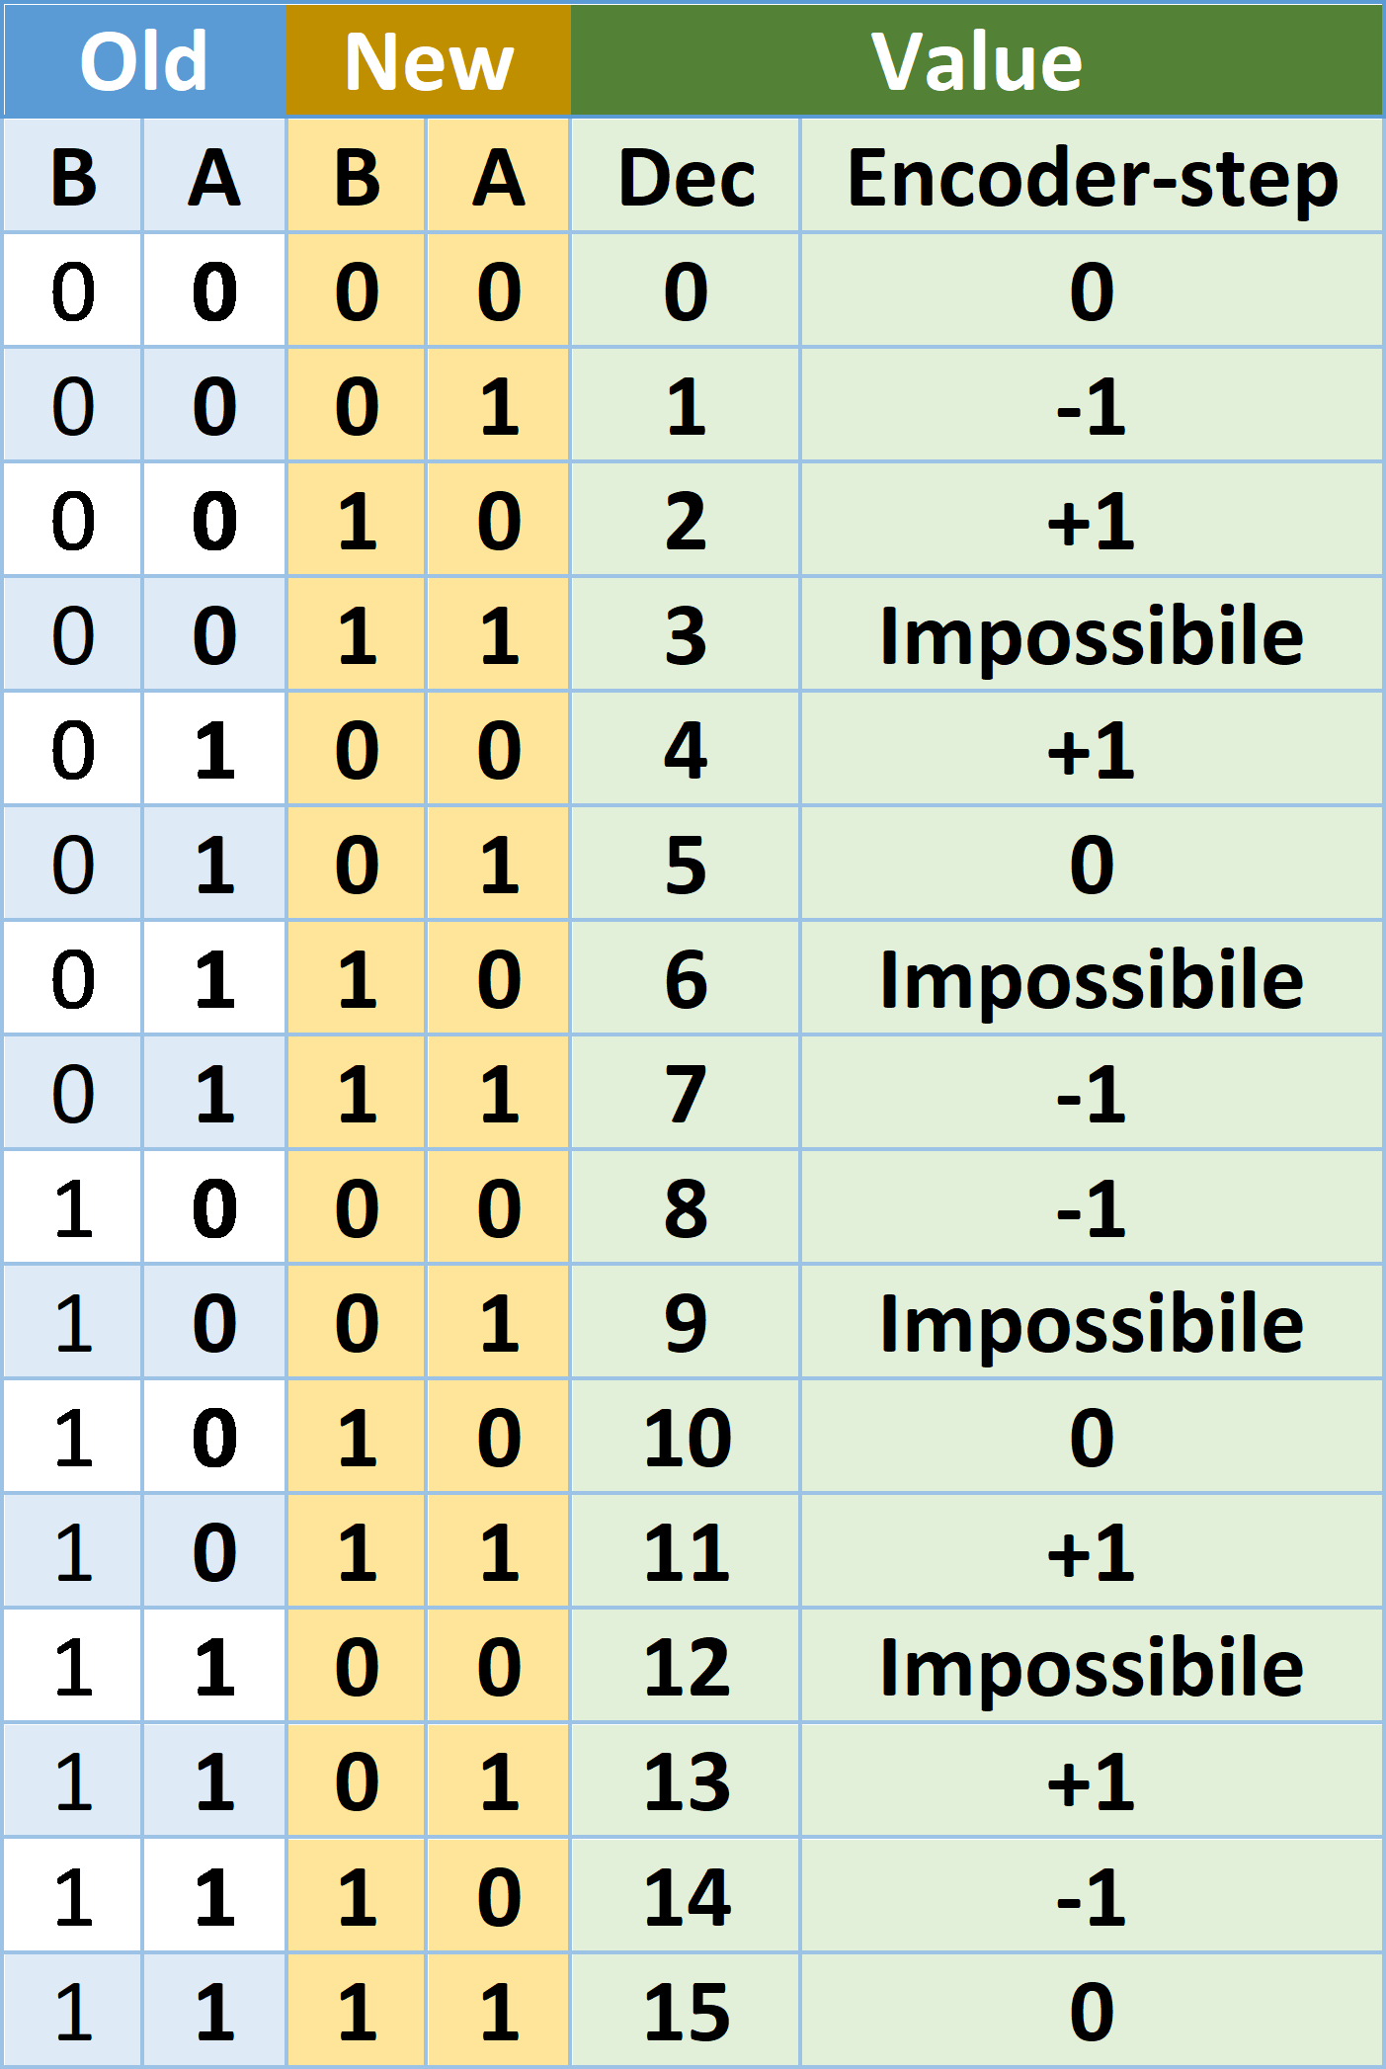
Misurare il disco: gli Encoder

Slide 4
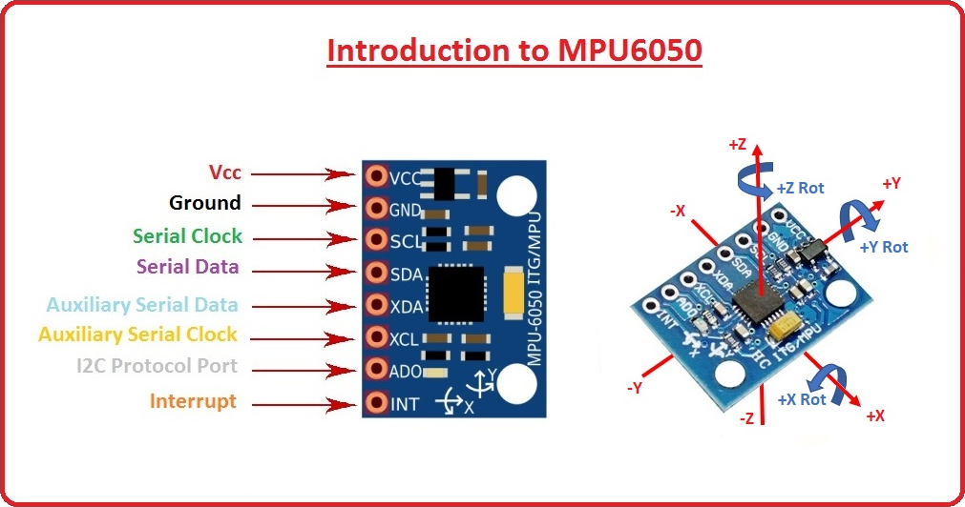
Misurare il Braccio: l’Accelerometro/Giroscopio

Slide 5
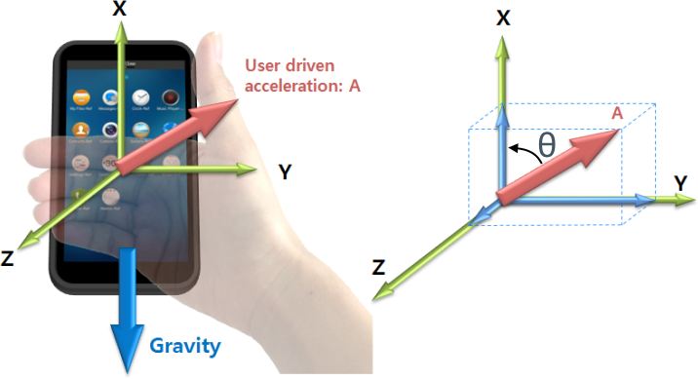
Misurare il Braccio: l’Accelerometro/Giroscopio
Utilizziamo l’accelerometro per misurare la direzione della forza di gravità
Nella fattispecie siamo interessati non al modulo della gravità, bensì all’angolo che si viene a formare sul piano XY, con riferimento a X per avere θ=0
In caso fossimo interessati alla velocità angolare, basterebbe leggere il giroscopio nell’asse Z

Slide 6


Misurare il Braccio: l’Accelerometro/Giroscopio
Per comunicare con il chip è necessario utilizzare lo standard di comunicazione seriale I2C, unico problema di questo sistema è la libreria Arduino di default….
Nella fattispecie le sue criticità sono:
Libreria bloccante nell’esecuzione del codice
Incompatibilità con l’uso durante la gestione di altri interrupt nel sistema
Estremamente pesante e lenta
Poco flessibile
Consumo di memoria spaventoso
Per risolvere tutti questi GRAVI problemi siamo andati alla ricerca di un’altra libreria di controllo.
La nostra scelta è caduta sulla libreria «NI2C» reperita https://github.com/nitacku/nI2C.
Tra i suoi punti di forza:
Libreria interrupt-safe
Codice di gestione estremamente ridotto
Libreria bloccante nell’esecuzione del codice
Nonostante l’ultimo punto, abbiamo sfruttato l’uscita in interrupt della MPU6050, per avviare la comunicazione solo quando i dati sono disponibili, così da ridurre al minimo questo tempo morto.

Slide 7
